Slide 1
Warum begehen Männer Suizid.
Anworten (und Fragen) aus Sicht der Männerarbeit

Slide 2
Vorannahme1:
Es gibt Männer zumindest als soziale Tatsache. Männliche Sozialisation wirkt.
Vorannahme 2:
Ätiologisch und therapeutisch sind zwingend männerspezifische Aspekte zu differenzieren/beachten.

Slide 3
Zahlen und Fakten*
*aus: Bundesamt für Gesundheit, Konferenz der kantonalen GesundheitsdirektorInnen & Gesundheits-förderung Schweiz (2016). Suizidprävention in der Schweiz. Ausgangslage, Handlungsbedarf und Aktionsplan. Bern

Slide 4
Zahlen und Fakten*
Männer : Frauen
73% : 27%
*aus: Bundesamt für Gesundheit, Konferenz der kantonalen GesundheitsdirektorInnen & Gesundheits-förderung Schweiz (2016). Suizidprävention in der Schweiz. Ausgangslage, Handlungsbedarf und Aktionsplan. Bern

Slide 5
Zahlen und Fakten*
Männer : Frauen
73% : 27%
Bericht BAG/GDK/GF-CH:
«Der hohe Männeranteil kann unter anderem auch auf das gesellschaftliche Männerbild von Härte, Erfolg und Leistung zurückgeführt werden (Hollstein 2015)»
*aus: Bundesamt für Gesundheit, Konferenz der kantonalen GesundheitsdirektorInnen & Gesundheits-förderung Schweiz (2016). Suizidprävention in der Schweiz. Ausgangslage, Handlungsbedarf und Aktionsplan. Bern

Slide 6
Reicht diese analytische Tiefe, um die geschlechtsspezifischen Dynamiken zu verstehen?

Slide 7
Beobachtbarkeit
Überprüfbarkeit
Zugänglichkeit
Veränderbarkeit

Slide 8
1. Sichtbar und offensichtlich:
kulturelle Tatsachen
2. Sichtbar, aber nicht offensichtlich: biografische Tatsachen
3. Weder sichtbar noch offensichtlich: epigenetische/transgenerationale Tatsachen

Slide 9
Leistungsorientierung • Selbstoptimierung • Verfügbarkeit • Performancedruck • Indivi-dualisierung • Vereinzelung • Einsamkeit • Spass-Gesellschaft • Erlebniszwang • Sinn-losigkeit • Konsumdruck • Virtualisierung • Entfremdung • seelische Verwahrlosung

Slide 10
Leistungsorientierung • Selbstoptimierung • Verfügbarkeit • Performancedruck • Indivi-dualisierung • Vereinzelung • Einsamkeit • Spass-Gesellschaft • Erlebniszwang • Sinn-losigkeit • Konsumdruck • Virtualisierung • Entfremdung • seelische Verwahrlosung
Männliche Sozialisation & Verwehrung des Selbst
Männliche Identität & Patriachales Trauma

Slide 11
Grundproblem
Männlichkeit(en) = gesellschaftliches Verständnis
Mannsein = individueller Entwurf
Mann sein heisst, an unerreichbaren Männlichkeitsidealen zu scheitern.
Grundbefindlichkeit: Druck und Versagensangst
(„So wie ich bin, genüge ich nicht“)
Männliche Sozialisation

Slide 12
Körperferne als Sozialisationsprinzip
Statt „Ich bin mein Körper“ gilt „Ich habe einen Körper“
-> Instrumentelles Gesundheitsverständnis
Solange ich nicht krank bin, bin ich gesund.
Und wenn ich krank bin, dann „mache“ ich mich gesund.
Männliche Sozialisation

Slide 13
Externalisierung / Leistung als Sozialisationsprinzip
„Jungs weinen nicht“ -> Abwehr von (nicht-aggressiven) Gefühlen
Aber: Männer haben nicht weniger Gefühle.
Sondern einen weniger geübten Zugang zu ihren Gefühlen.
-> in unserer Kultur ist ein „richtiger“ Mann Gefangener und Wärter in Personalunion.
Verwehrung des Selbst

Slide 14
Die doppelte Negation
Mann-Sein heisst: nicht unmännlich sein.
Männliche Identität

Slide 15
Mein Gegenüber: das Nichts
Patriarchales Trauma

Slide 16
Zusammenfassung

Slide 17
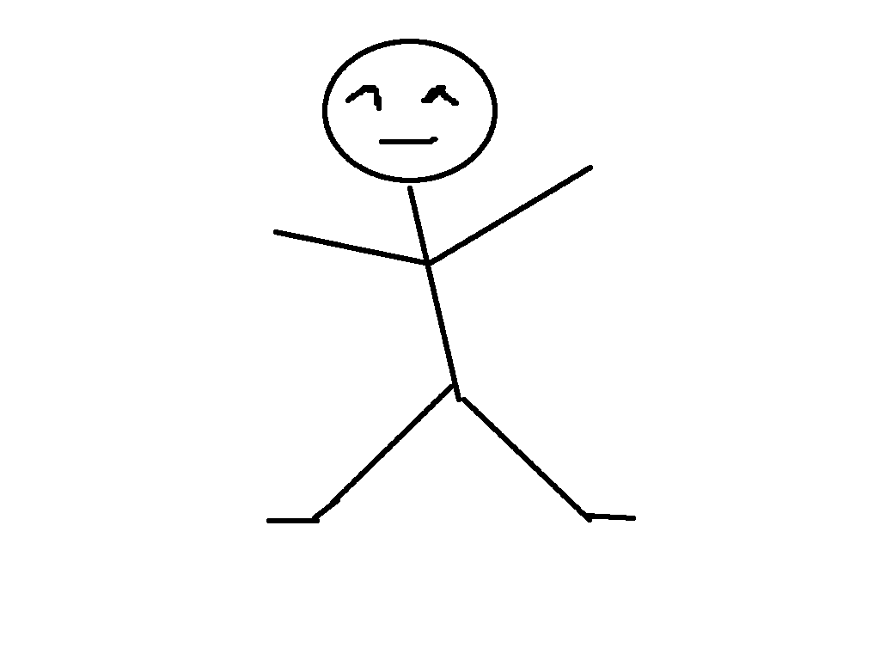
„Du bist ungenügend!“

Slide 18
„Du bist ungenügend!“
„Sei ein richtiger Mann!“
Neue Normen
Alte
Normen

Slide 19
„Du bist ungenügend!“
„Sei ein richtiger Mann!“
Neue Normen
Alte
Normen
„Richtige Männer sind Arschlöcher“
Gesellschaftlich:
vom Sockel gestossene Machtträger
ernten
Kritik/Spott

Slide 20
„Du bist ungenügend!“
„Sei ein richtiger Mann!“
Neue Normen
Alte
Normen
„Richtige Männer sind Arschlöcher“
„Mach mehr aus dir!“
Gesellschaftlich:
vom Sockel gestossene Machtträger
ernten
Kritik/Spott
Ökonomisch: Männer werden zur Zielgruppe – Defizitäres Selbsterleben ist umsatzförderlich

Slide 21
„Du bist ungenügend!“
„Sei ein richtiger Mann!“
Neue Normen
Alte
Normen
„Richtige Männer sind Arschlöcher“
„Mach mehr aus dir!“
Gesellschaftlich:
vom Sockel gestossene Machtträger
ernten
Kritik/Spott
Ökonomisch: Männer werden zur Zielgruppe – Defizitäres Selbsterleben ist umsatzförderlich

Slide 22
„Du bist ungenügend!“
„Sei ein richtiger Mann!“
Neue Normen
Alte
Normen
„Richtige Männer sind Arschlöcher“
„Mach mehr aus dir!“
Gesellschaftlich:
vom Sockel gestossene Machtträger
ernten
Kritik/Spott
Ökonomisch: Männer werden zur Zielgruppe – Defizitäres Selbsterleben ist umsatzförderlich
„Aber spür einfach nichts!“

Slide 23
„Du bist ungenügend!“
„Sei ein richtiger Mann!“
Neue Normen
Alte
Normen
„Richtige Männer sind Arschlöcher“
„Mach mehr aus dir!“
Gesellschaftlich:
vom Sockel gestossene Machtträger
ernten
Kritik/Spott
Ökonomisch: Männer werden zur Zielgruppe – Defizitäres Selbsterleben ist umsatzförderlich
„Aber lass dir bloss nichts anmerken!“

Slide 24
1. Suizidprävention ohne Berücksichtigung der Geschlechterdimension bleibt oberflächlich.
2. Buben-, Männer-, Väterarbeit = Suizidprävention
3. Auch Fachleute haben die Aufgabe, den Paradigmenwechsel zu fördern.
„Caring Men“ = das neue Normal.
Thesen

Slide 25

http://www.mencare.swiss (d/f)

